Slide 1
Consolider la fluence
Forum CE1 4 décembre 2019
Notes:
Dans le cadre d’une formation de 6h sur la médiation des ressources

Slide 2
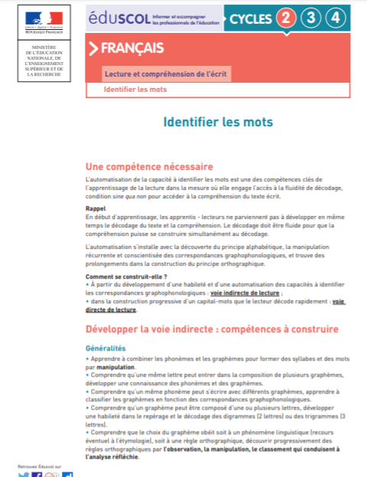
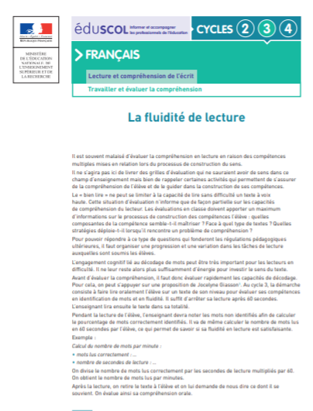
Notes:
Cette présentation est basée sur :
Le guide rouge
La fiche ressource cycle 2 : identifier les mots
La fiche ressource cycle 3 : la fluidité de lecture (très utile également pour le cycle 2)
Des approches qui intègrent les apports des neuro-sciences aux acquis de la didactique de la lecture maintenant consolidés

Slide 3
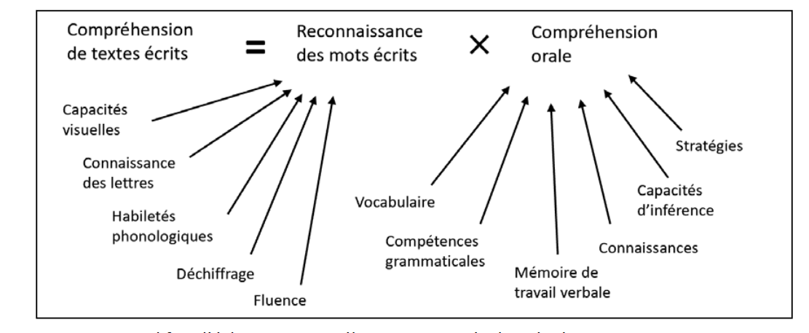
Déchiffrage et compréhension
Notes:
3
Une formule simple pour faire le point et montrer ce qu’il faut proposer en classe. Elle résume l’interaction entre le décodage et la compréhension. C’est une relation multiplicative : la compréhension de l’écrit, c’est le produit de la reconnaissance des mots écrits et de la compréhension orale des mêmes mots, des phrases et des textes qu’ils composent.
Deux axes importants en CE1 :
→ travail sur la maîtrise du langage oral, enrichissement du vocabulaire (domaines disciplinaires et culturels)
→ travail sur le déchiffrage, en consolidant les acquis du CP en faisant un retour sur les graphèmes complexes

Slide 4
Vers l’automatisation du décodage
Traiter des mots lus comme des mots entendus
Transformer en routine le déchiffrage pour accéder au sens
voie directe ≠ reconnaissance globale
Notes:
→ Pour comprendre les mots écrits que l’on a sous les yeux, il faut les décoder, afin de retrouver la connaissance orale que l’on possède de ces mots. Les mots lus sont alors traités comme des mots entendus
→ La voie directe : obtenue lorsque l’automatisation est en place. Elle permet d’entrer directement dans le sens des mots grâce au repérage, rapide et devenu familier, de leur orthographe et de leur sens. En fin de CP, les élèves devraient lire au moins 50 mots par minute
→ Lorsque l’on est surentraîné, on a l’impression d’une reconnaissance globale des mots, mais cette illusion est trompeuse : les lettres sont traitées en parallèle, mais il n’en reste pas moins qu’elles sont toutes traitées.
Insister sur l’importance de la concentration sur la voie syllabique, en particulier en début de CP mais ensuite tant que l’aisance n’est pas acquise.
Il y a des implications sur les activités à proposer (cf diapo suivante)

Slide 5
Le rôle de la copie et de la dictée
Mémoriser les graphèmes complexes
Repérer les marqueurs morphologiques
Notes:
Deux moyens complémentaires pour consolider le déchiffrage
→ permettent de réviser et de mémoriser les graphèmes complexes
→ permettent d’apprendre à repérer les marqueurs morphologiques (lettres muettes) :
dans les accords de genre comme dans grand/grande ; fort/forte.
dans les accords de nombre (qui participent de la construction du sens : Petit/petits ; bleu/bleue ; ami/amie/amies ; je lis/il lit ; etc.
Leur étude explicite en lien avec le déchiffrage est indispensable pour installer la compréhension de l’écrit par la prise de conscience du rôle essentiel qu’ils jouent dans tout texte

Slide 6
Consolider les graphèmes complexes
S’entrainer à lire des syllabes, des mots et des pseudo-mots
Copier les syllabes et les mots
Dicter les mots
Demander aux élèves de prononcer ce qu’ils écrivent
Notes:
Pour chaque graphème, s’entrainer avec des syllabes, des mots et des pseudo-mots.
S’entraîner avec des pseudo-mots est particulièrement efficace pour assurer un déchiffrage de qualité et déjouer toute tentative de reconnaissance globale.
(On n’hésitera pas à espacer ces séances dans la journée, afin de laisser entre elles un temps de latence fructueux pour la mémoire.)
La copie des syllabes et des mots accompagnera la lecture.
Par contre, la dictée n’étant pas toujours praticable pour les syllabes (comment savoir comment s’écrit /ten/ ou /sin/ que l’on dicte ?), on la réservera dans certains cas plus volontiers aux mots.
Comme pour toute activité d’écriture, on demandera aux élèves de prononcer ce qu’ils écrivent. ( En chuchotant)
Cf l’exemple de progression dans le guide CE1 : avec les graphèmes, les syllabes, des mots et des pseudo-mots

Slide 7
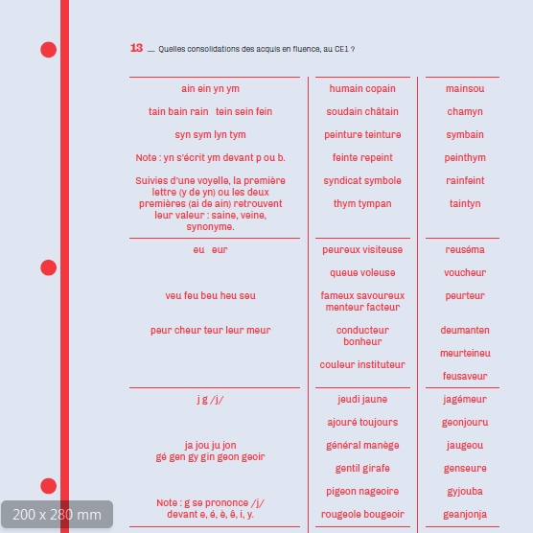
Notes:
Cf l’exemple de progression dans le guide CE1 : avec les graphèmes, les syllabes, des mots et des pseudo-mots

Slide 8
Le rôle de l’erreur
C’est un moyen pour apprendre
A condition d’y revenir sans délai !
Notes:
De façon générale, pour que l’erreur soit profitable :
Retour « à chaud » sur l’erreur
Remarquer la part de justesse dans l’erreur (cf posture VIP de Mireille Brigaudiot)
Inciter à l’auto-correction
→ Le travail en binôme constitue un bon moyen de revenir à chaud sur les essais / exercices

Slide 9
Lire à voix haute pour quoi faire ?
Pour améliorer la fluidité
Pour travailler sur le sens, par l’expressivité
Il faut inscrire des temps d’entrainement à la lecture fluide dans l’emploi du temps
Notes:
La lecture à voix haute n’est pas qu’une évaluation, c’est surtout un moyen pour :
Continuer à travailler l’automatisation et l’aisance de déchiffrage
Travailler sur le sens des énoncés, en visant une lecture expressive
Il faut inscrire des temps d’entrainement à la lecture fluide dans l’emploi du temps

Slide 10
Maîtriser l’identification des mots
Valoriser la vocalisation
permettre l’automatisation
Notes:
« La lecture normale s’accompagne automatiquement d’une vocalisation, à voix basse chez l’enfant et intériorisée chez l’adulte ; de cette subvocalisation, l’adulte n’est pas conscient, mais elle peut être enregistrée par l’activité électrique des muscles du larynx. (…) La vocalisation et la répétition sont indispensables pour la mémoire.
Avec l’âge, la vocalisation s’intériorise : mieux vaut la valoriser que la supprimer. »
« Objectif pour l’apprenti lecteur ; parvenir à comprendre ce qu’il lit de la même façon qu’il comprend ce qu’il entend »
→ Il s’agit de lire des mots, des phrases pour automatiser la reconnaissance des graphèmes par la quantité de lecture. Lire des mots et des phrases
→ Au-delà, lors de la lecture de courts textes : l’élève qui entre au CE1 peut certes lire seul de courts textes grâce aux stratégies acquises durant l’année de CP, mais il lui est peut-être encore difficile de lire d’emblée
un texte sans hésiter ni buter sur certains mots. Oraliser un texte au fur et à mesure de sa découverte joue alors un rôle de soutien pour entendre ses méprises et les corriger.

Slide 11
Exemple : lire des listes analogiques de mots
Des musiciens, rien, des comédiens, mien, combien, ancien, le gardien, italien, son chien, etc.
Le roi fait venir des musiciens et des comédiens dans son château ancien.
Le gardien arrive en courant avec son chien.
Notes:
Listes analogiques de mots en lien avec l’étude des graphèmes complexes (cf exemple). Peut être travaillé en autonomie ou à deux, à partir de fiches
Autres activités :
la tapette à mots
Diaporama minuté
Etc.

Slide 12
Lire en respectant un rythme naturel
Pour accéder au sens
Utiliser la ponctuation
Repérer les groupes de sens
Lire des virelangues
Notes:
Pour accéder au sens
Un travail spécifique sur la ponctuation (repérer lors de la lecture magistrale, marquer les éléments sur une feuille (intonation, pause) puis s’entrainer seul ou à deux
Repérer les groupes de souffle
Lire des virelangues

Slide 13
Phrase segmentée
Chaque matin,
le fermier se lève tôt
pour sortir les vaches de l’étable.
Notes:
Phrases segmentées, à lire en continu

Slide 14
Phrase à rallonge
La grand-mère sort de la maison.
La grand-mère sort de la maison et ouvre le courrier.
La grand-mère sort de la maison et ouvre le courrier qu’elle vient de recevoir.
Notes:
Phrases à rallonge

Slide 15
Virelangues
Tu t’entêtes à tout tenter, tu t’uses et tu te tues à tant t’entêter.
Écartons ton carton car ton carton nous gêne.
Pauvre petit pêcheur, prend patience pour pouvoir prendre plusieurs petits poissons.
Trois tortues trottaient sur un trottoir très étroit.

Slide 16
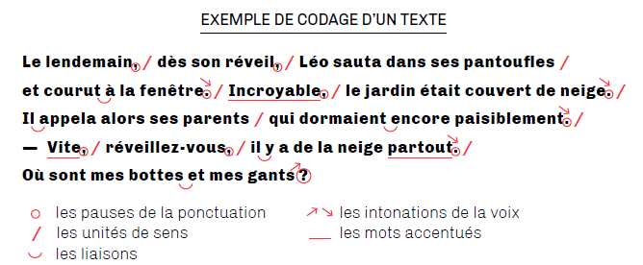
Travailler la fluidité de lecture en classe entière
Proposer une lecture experte et l’analyser
Notes:
En lisant lui-même à voix haute systématiquement, en faisant écouter également des enregistrements de lectures maîtrisées, le professeur présente aux élèves de véritables
modèles de lecture fluide. Il attire alors leur attention sur les divers aspects de la lecture : « Quel effet a procuré la pause ici, l’insistance sur ce mot ? Pourquoi
ai-je ralenti le rythme durant la lecture de ce passage ? Que vous a permis de comprendre cette intonation ? »
Le professeur peut projeter le texte au tableau et demander aux élèves, après l’avoir relu, d’identifier les mots ou groupes de mots sur lesquels portent les effets produits pendant la lecture. À l’aide d’un codage spécifique, les élèves font ressortir les hausses et baisses d’intonation pour chaque phrase, au regard de la ponctuation présente et en tenant compte du sens du texte. Les virgules, les points, les points d’interrogation et d’exclamation sont accentués ; les liaisons spécifiées. Tous ces indices visuels permettent aux élèves de mieux lire et de mieux comprendre le texte.

Slide 17
Travailler la fluidité de lecture en classe entière
S’exercer en répétant la lecture :
lecture à l’unisson
lecture en écho
Lecture orchestrée
Notes:
- une lecture à l’unisson où les élèves lisent en choeur, après préparation. La lecture
à l’unisson convient particulièrement aux élèves timides ou en difficulté qui
ont besoin de développer la confiance en soi. Ils se sentent plus à l’aise en étant
portés par le groupe ;
- une lecture en écho où les élèves répètent chaque phrase lue à tour de rôle à
mesure qu’un élève ou que le professeur les lit. Ces phrases peuvent être lues
à une vitesse légèrement supérieure à celle des élèves afin de les entraîner dans
son sillage ;
- une lecture orchestrée en partageant les phrases d’un texte à lire entre plusieurs
groupes d’élèves. Ces phrases sont lues, après préparation, les unes après les
autres, de manière à reconstituer le texte.

Slide 18
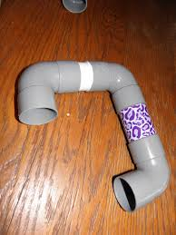
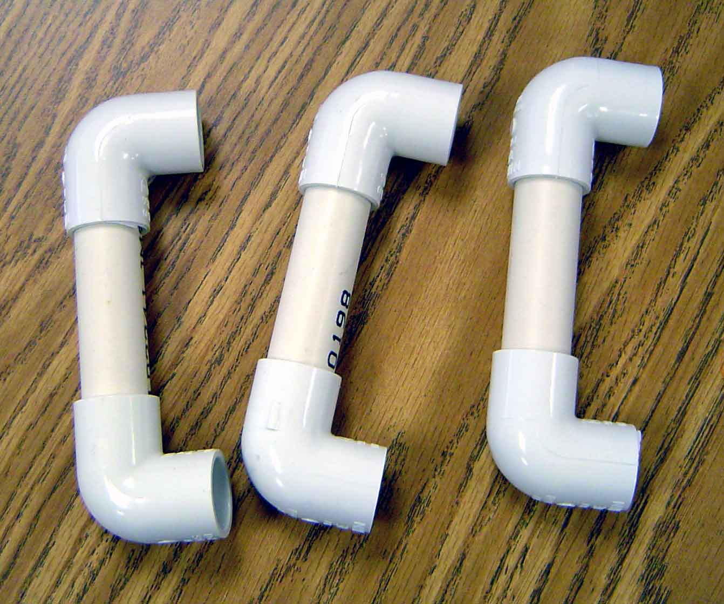
S’entrainer
S’entrainer seul ou à deux
Présenter sa lecture
Notes:
S’entrainer seul : à l’aide du phonophone (phonic phone, chuchoti/chuchota) par exemple.
S’entrainer à deux
Présenter sa lecture : lectures partagées
Ne pas oublier les outils numériques

Slide 19
S’entrainer sur la semaine
présentation et lecture d’un texte par la maîtresse;
découverte et appropriation du texte par l’élève ;
travail guidé sur la compréhension du texte et de son lexique ;
entraînements différenciés pour parvenir à une identification maîtrisée de tous les mots du texte ;
repérage de la ponctuation, des groupes de souffle, des liaisons;
entraînements guidés (lecture à l’unisson, lecture en écho, lecture orchestrée );
Entrainements autonomes ou en binôme (avec régulations avec le professeur);
évaluation de la prestation (par l’élève, le professeur, les pairs).
Notes:
Inverser 2 et 3 ?

Slide 20
La lecture expressive
Outil d’acculturation
Proche du jeu théâtral
Textes dialogués
Notes:
Acculturation par l’appropriation de structures syntaxiques et de lexique
Faire varier les paramètres : articulation, débit, hauteur, intensité, rythme, etc.)

Slide 21
Evaluer la lecture à voix haute
Notes:
Pour l’élève, l’évaluation permet une distanciation sur l’acte de lire et offre un retour sur la performance au regard du projet de lecture initial. Qu’elle s’exerce individuellement ou collectivement, l’évaluation doit pouvoir orienter la suite du travail à engager pour répondre aux objectifs attendus. Des régulations systématiques, guidées par le professeur, réalisées en autonomie et à l’aide des pairs, s’avèrent indispensables durant les temps d’entraînement pour aider l’élève à dépasser pas à pas les obstacles identifiés et le faire progresser de façon à le conduire à une restitution de qualité.

Slide 22
Evaluer la lecture à voix haute
Notes:
Suite de la grille

